Slide 1
HTML概念
HTML（Hyper Text Markup Language 超文本标识语言）
是一种用来制作超文本文档的简单标记语言。
用HTML编写的超文本文件称为HTML文件，也称Web文件。

Slide 2
万维网的工作过程
（1）确定网页文件URL（统一资源定位器），如为http：//www.edu.cn/app/exam.html。
（2）浏览器向DNS（域名服务器）发出请求，要求把域名www.edu.cn转化为IP地址。
（3）DNS进行查询后，向浏览器发出应答IP地址。
（4）HTTP协议工作阶段：浏览器向相应IP地址的80端口建立一条TCP连接的请求。
（5）连接建立成功后，浏览器发出一条请求传输网页的HTTP命令。
（6）服务器收到请求后，向浏览器发送相应网页文件。
（7）文件发送完成后，服务器主动关闭TCP连接。HTTP的工作过程结束。
（8）浏览器显示收到的网页文件。

Slide 3
常见颜色的代码
颜色 | 颜色名和RGB值
黑色 | Black=”#000000”
银色 | Silver=”#c0c0c0”
红色 | Red=”#ff0000”
蓝色 | Blue=”#0000ff”
白色 | White=”#ffffff”
黄色 | Yellow=”#ffff00”
绿色 | Green=”#00ff00”
海蓝色 | Aqua=”#00ffff”
粉色 | Pink=“#FFC0CB”

Slide 4
HTML文字与段落格式控制
<body>……
<i>倾斜文本</i>
<b>粗体文本</b>
<u>下划线文本</u>
<s>删除线文本</s>
……</body>
例：016.htm

Slide 5
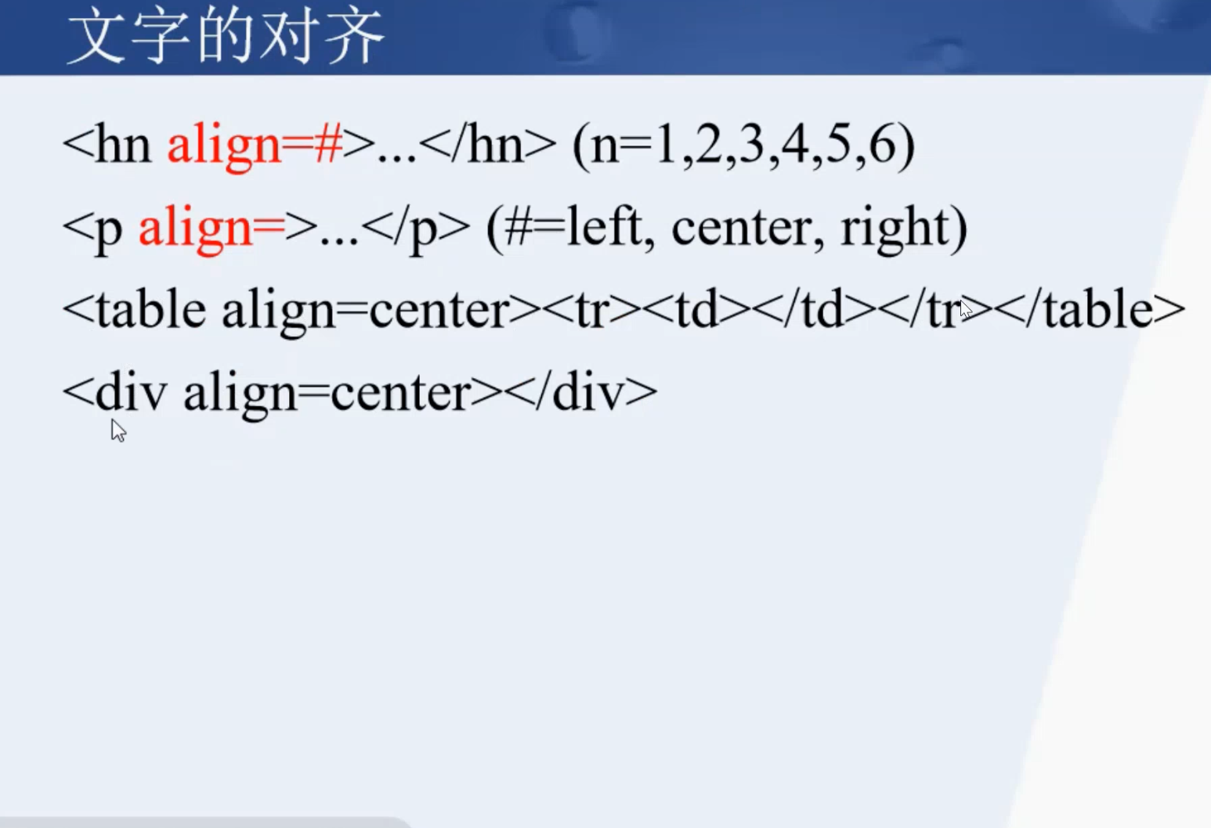

Slide 6
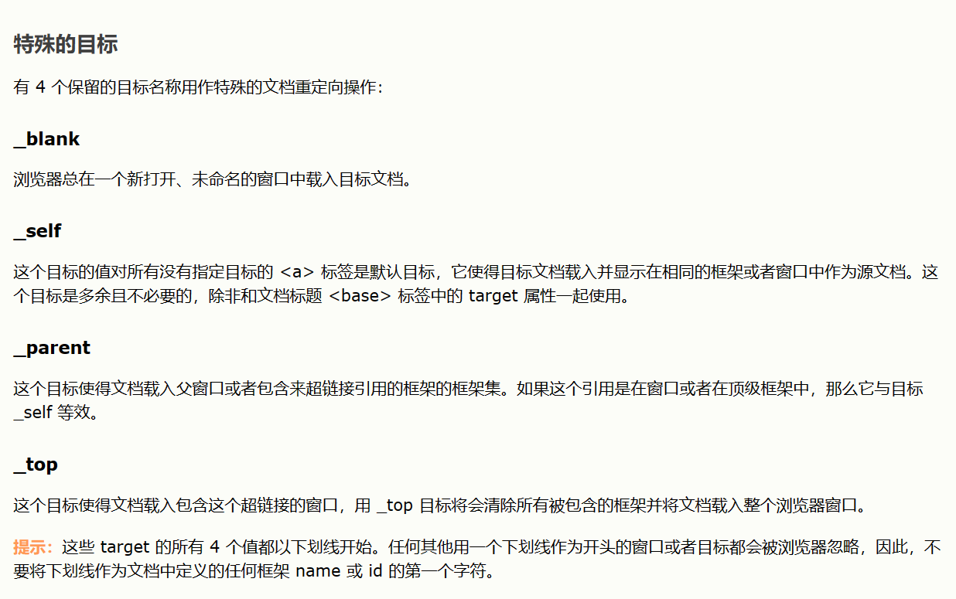

Slide 7
METHOD=GET/POST
1. get是从服务器上获取数据，post是向服务器传送数据。
2. get是把参数数据队列加到提交表单的ACTION属性所指的URL中，值和表单内各个字段一一对应，在URL中可以看到。post是通过HTTP post机制，将表单内各个字段与其内容放置在HTML HEADER内一起传送到ACTION属性所指的URL地址。用户看不到这个过程。
3. 对于get方式，服务器端用Request.QueryString获取变量的值，对于post方式，服务器端用Request.Form获取提交的数据。
4. get传送的数据量较小，不能大于2KB。post传送的数据量较大，一般被默认为不受限制。但理论上，IIS4中最大量为80KB，IIS5中为100KB。
5. get安全性非常低，post安全性较高。

Slide 8
<%
name = Request("Name")
If Request("sex")="male" Then
appellation = "先生"
Else appellation = "小姐"
End If
city = Request("City")
loves = Request("love")
Memo = Request("Memo")
Memo = Replace(Memo, vbCrLf, "<BR>")
%>
<HTML>
<BODY>
<FONT face="华文楷体" color="#990033" SIZE=5>
<CENTER><% =name&appellation&" ： 欢迎您!“ %><br>
<p>您是<%=city%>人<br>
</CENTER>
<p>您喜欢的是：
<UL><%=loves%></UL>
您的留言是：<br>
<p><%=Memo%>
</FONT>
</BODY>
</HTML>
文件Echo64.asp
ASP文件包括文本、HTML标记、ASP脚本语句（用<% %>界定符标记）。

Slide 9
超文本传输协议HTTP与应用实例
URL = 协议名称 + 主机名(或IP地址) + 目录与文件名
HTTP请求头信息
HTTP请求实例:
GET http://www.1zsh..edu.cn/home.html HTTP/1.1
Accept：text / plain
Accept：text / html
User-Agent：Mozilla / 4.5 （WinNT）
<一个空行，这是请求的结束行>

Slide 10
超文本传输协议HTTP与应用实例
2．服务器HTTP应答
服务器在处理完客户的请求之后，要向客户发送响应消息。HTTP/1.1的响应消息格式如下：
状态行
响应头
响应数据
（1）状态行以HTTP版本号开始，后面跟着3位数字，它表示响应代码，如：HTTP/1.1 200 OK。
（2）“响应头”是服务器向客户方提供请求文档信息或服务器的状态信息。
（3）“响应数据”表示的是如果客户方的请求包含数据，则数据放在响应头之后，并且数据与响应头之间用一行空行分隔。数据传输完成时，由服务器主动关闭连接。
如果没有要传输的数据，则服务器直接关闭连接。

Slide 11
超文本传输协议HTTP与应用实例
表4-21 HTTP响应实例
实例-1：
Notes:
GMT:格林威治标准时间
MIME(Multipurpose Internet Mail Extensions)多用途互联网邮件扩展类型就是设定某种扩展名的文件用一种应用程序来打开的方式类型，当该扩展名文件被访问的时候，浏览器会自动使用指定应用程序来打开。多用于指定一些客户端自定义的文件名，以及一些媒体文件打开方式。

Slide 12
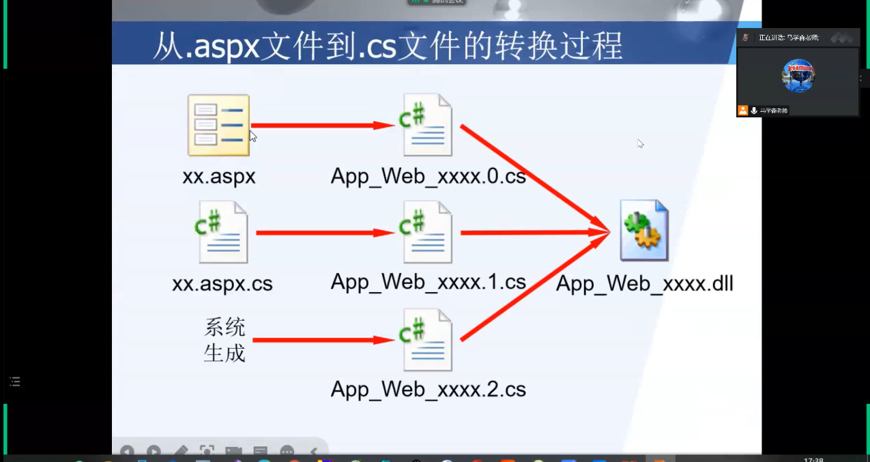

Slide 13
C#的类
成员变量
成员函数
简单变量
属性
索引器
构造函数
自定义函数
新增
没有析构函数
Notes:
没有析构函数！为什么？其实在.net中，我们甚至没法显式地释放内存，自动内存处理会根据一定的算法在某个时候回收不再被使用的内存空间
公共和私有的写法也和C++不一样！

Slide 14
ASP.NET对窗体和控件的抽象
窗体（容器）
类
控件
属性
方法
事件

Slide 15
WEB窗体
Web Form是一个容器对象，它有自己的属性、方法和事件，也能容纳其他对象。
1．常用的ASP.NET页面事件和属性包括：
（1）Page.Load事件，在页面被加载的时候，自动调用该事件。
（2）Page.UnLoad事件，当页面从内存中被卸载的时候，自动调用该事件。
（3）控件事件，由用户在客户端浏览器上触发的各种事件。
（4）Page.IsPostBack属性，判断用户是否第一次访问该页面。

Slide 16
Global.asax
是ASP.NET网站拥有的全局性文件
保存在应用程序的根文件夹中
可以包含：
全局指令
全局事件处理程序
全局对象标记

Slide 17
Web.config
保存配置数据的XML文件
一般放在根目录中
但是也可以出现在任何目录，每个Web.config文件负责它所在的目录及所有子目录的配置。
子目录中的设置可以覆盖父目录中的设置。

Slide 18
保存信息的方法之对比
方法 | 信息量大小 | 作用域和保存时间 | 应用范围 | 保存位置
Application | 任意大小 | 整个应用程序的生命期 | 整个应用程序/所有用户 | 服务器端
Cache | 任意大小 | 可以根据需要设定 | 整个应用程序/所有用户 | 服务器端
Session | 小量,简单的数据 | 用户活动时间+一段延迟时间(一般为20分钟) | 单个用户 | 服务器端
Cookie | 小量,简单的数据 | 可以根据需要设定 | 单个用户 | 客户端
Viewstate | 小量,简单的数据 | 一个Web页面的生命期 | 单个用户 | 客户端
隐藏域 | 小量,简单的数据 | 一个Web页面的生命期 | 单个用户 | 客户端
查询字符串 | 小量,简单的数据 | 直到下次页面跳转请求 | 单个用户 | 客户端

Slide 19
连接式访问
SqlConnection conn;
SqlCommand cmd;
SqlDataReader rd;
conn = new SqlConnection("连接字符串");
conn.Open();
cmd = new SqlCommand("SQL语句", conn);
rd = cmd.ExecuteReader();
while (rd.Read())
{
Console.WriteLine(rd["name"]);
}
rd.Close();
conn.Close();
Connection
Command
DataReader
数据
处理

Slide 20
非连接式访问
SqlConnection conn;
SqlDataAdapter da;
DataSet ds;
DataTable dt;
conn = new SqlConnection("连接字符串");
conn.Open();
da = new SqlDataAdapter("select * from student;", conn);
ds = new DataSet();
da.Fill(ds, "student");
dt = ds.Tables["student"];
foreach (DataRow dr in dt.Rows)
{
System.Console.WriteLine(dr[1]);
}
conn.Close();
Connection
DataAdapter
dataset
数据
处理

Slide 21
数据库复习 - SQL语句
1、查询
select ...... from tablename where condition
2、增加
insert into tablename(......) values(......)
3、修改
update tablename set name=value,……, where condition
4、删除
delete from tablename where condition

Slide 22
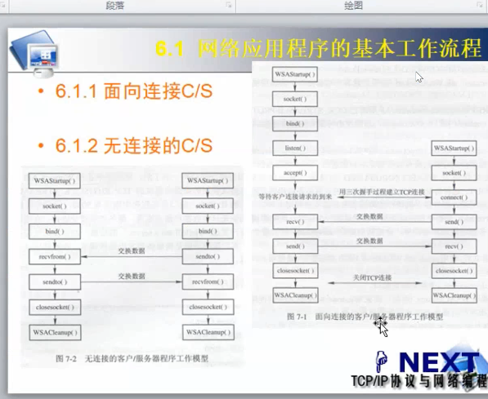

Slide 23
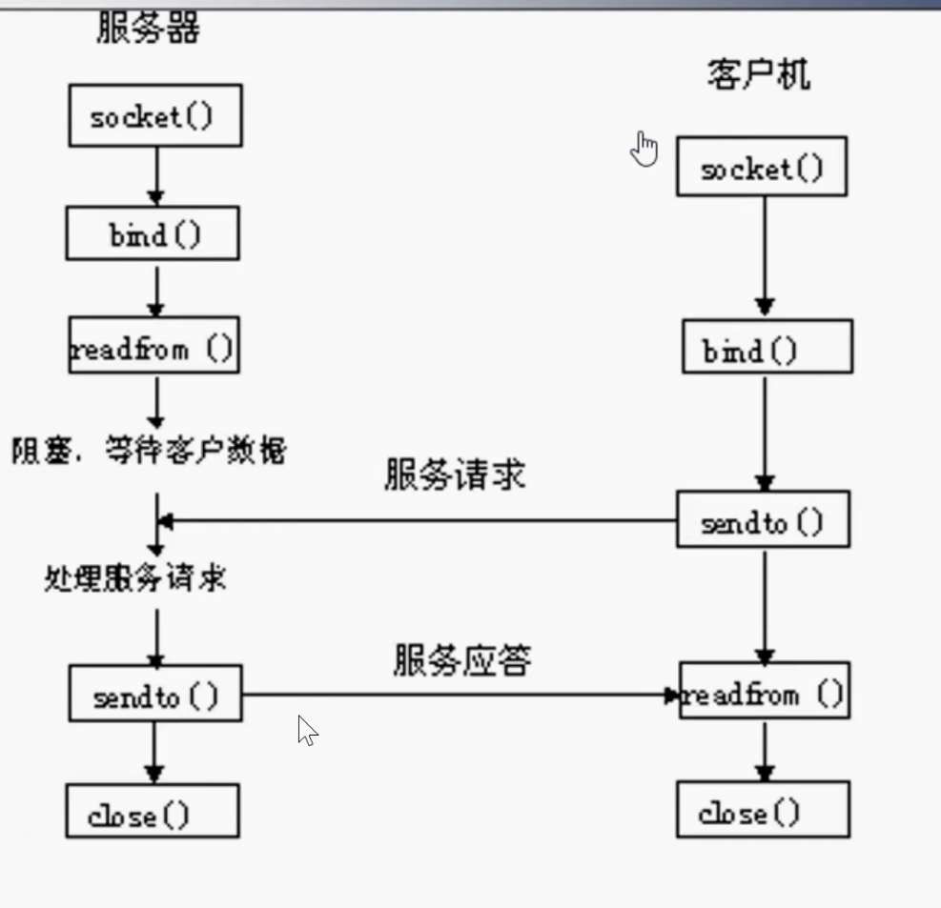

Slide 24
